Slide 1
SystemC
时正 吴昊

Slide 2
Part One
软硬件协同设计的引入

Slide 3
Problems with Past Design Method
缺少统一的软硬件表示方法
划分依靠先验定义
不能够验证整个系统
通过 HW/SW 边界时很难发现不兼容问题
上市时间问题
描述更改比较困难
Need Hardware-Software Co-Design

Slide 4
软硬件协同设计理论体系
系统任务描述 (System Task Description )
软硬件划分 (Hardware/Software Partition)
软硬件协同综合 (Hardware/Software Co-synthesis )
软硬件协同仿真 (Hardware／Software Co-simulation )
与系统设计相关的低压低功耗设计，可测性设计等等。

Slide 5
Concurrent design（并行设计）
Traditional design flow
Concurrent (codesign) flow
Start
Start
HW
SW
HW
SW
Designed by independent
groups of experts
Designed by Same group of
experts with cooperation

Slide 6
软件硬件协同设计的设计流程
用HDL语言和C语言进行系统描述并进行模拟仿真和系统功能验证；
对软硬件实现进行功能划分，分别用语言进行设计，并将其综合起来进行功能验证和性能预测等仿真确认(协调模拟仿真)；
如无问题则进行软件和硬件详细设计；
最后进行系统测试。

Slide 7
Hardware synthesis
抽象等级:
  系统级设计
  行为级综合: algorithmic synthesis
  RTL综合
  逻辑级综合: netlist
值得考虑的问题: reuse of hardware (Core)

Slide 8
什么是SystemC？
Part Two
SystemC是一个开发硬件的面向对象的新型建模方法，建立在C++基础上，是为了方便系统级设计。
System C是一个开放的标准，由13家EDA和电子行业的公司共同控制。
包括：
  ARM Ltd.
  Cadence Design Systems, Inc.
  CoWare
  Fujitsu
  Mentor Graphics
  Motorola
  NEC
  Synopsys
System C的源码可以从http://www.systemc.org/网站上免费下载。

Slide 9
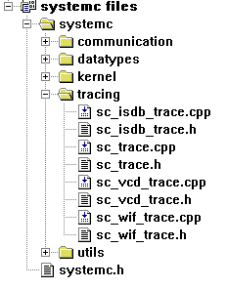
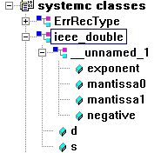
SystemC是由一些C++的类库组成

Slide 10
SystemC Language Architecture
Methodology-Specific Libraries Master/Slave library, etc | Layered Libraries Verification library TLM library, etc
Primitive Channels Signal, Fifo, Mutex, Semaphore, etc
Structural Elements Modules Ports Interfaces Channels | Data Types 4-valued logic Bits and Bit Vectors Arbitrary Precision Integers Fixed-point types
Event-driven Simulation Events Processes
C++ Language Standard

Slide 11
用System C开发的硬件模型可以用标准的C++编译器来编译：
Unix/Linux/Solaris: gcc
Windows: MSVC
经编译后形成一个可执行的应用程序

Slide 12
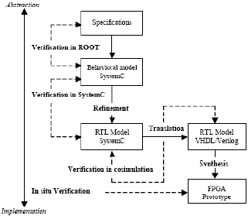
使用SystemC
设计流程

Slide 13
SystemC基本语法
模块的定义
SC_MODULE(mmu)
{ …… //Details of the design }
SC_MODULE是SystemC库中的一个宏，使用它定义一个模块实际上以sc_module为基类，定义了一个新的C++类。
class mmu :public sc_module
{ …… //Details of the design }

Slide 14
数据类型
允许C++的基本数据类型，bool、int、short、char等；
SystemC的专有数据类型sc_int、sc_bit、sc_logic等，时钟作为一个特殊的对象处理sc_clock；
用户自定义类型
struct packet{
char[6] source_address;
char destination_address;
char data[1514];
}

Slide 15
模块的端口
模块的端口使数据能够在模块间通过，模块之间通过信号将端口连接起来。
SystemC的类库中预先定义的端口包括sc_in（输入端口），sc_out（输出端口），sc_inout（双向端口）。
SystemC允许通过对基本端口类型sc_port<IF,N>扩展生成更复杂的端口。

Slide 16
模块的信号
一个顶层模块可能有几个模块组成，这些模块需要信号相互连接。
SystemC用sc_signal<T>来定义信号。

Slide 17
端口和信号的绑定
位置关联：所有的端口都是按照申明的顺序位置进行一一对应的。
sender sender1("SENDER1");
sender1 << pkt_in1 << id1 << clock1;
名字关联：利用名字的一一对应来连接信号和模块的端口。
sender sender1("SENDER1"); sender0.pkt_out(pkt_in1); sender0.source_id(id1);
sender0.CLK(clock1);

Slide 18
模块的构造函数
模块的构造函数完成创建和初始化一个模块的最初工作，它在一个模块被创建时执行。
SystemC模块的构造函数，除了完成C++所要求的基本功能外，还用于初始化进程的类型并创建进程的敏感表。
SystemC的构造函数用SC_CTOR标识，构造函数的名字必须与模块名字相同。

Slide 19
SystemC的基本进程
方法进程SC_METHOD：
SC_METHOD(proc);
sensitive<<…;
当敏感表上有事件发生发生，它就会被调用，调用后立刻返回。
只有SC_METHOD进程返回后，仿真系统的时间才有可能前进。

Slide 20
线程进程SC_THREAD
SC_THREAD(proc);
sensitive<<…;
线程进程的内部使用一个无穷循环。能够被挂起和激活。
SC_THREAD类进程使用wait()挂起，当敏感表有事件发生，线程进程被激活运行，直到遇到新的wait()语句再重新挂起。

Slide 21
钟控线程进程SC_CTHREAD
钟控线程进程继承于线程进程，但只能在时钟的上升沿或者下降沿被触发或者激活。
SC_CTHREAD(proc,clk.pos());

Slide 22
仿真与波形跟踪
SystemC设计的最顶层函数是sc_main()，在sc_main()将设计中的所有模块连接在一起，定义时钟，并引入波形跟踪。
int sc_main(int argc,char* argv[])
{…//Body}

Slide 23
仿真与波形跟踪
SystemC使用了sc_start()函数，sc_strat()一旦被调用，仿真就开始了。
Sc_start()函数控制了所有时钟的产生，并在适当的时刻激活SystemC调度器。
SystemC调度器控制整个仿真过程的调度工作。

Slide 24
波形跟踪
SystemC波形跟踪在sc_main()函数中进行，可以生成vcd、wif、isdb三种标准的波形文件；
生成vcd文件的函数是
sc_trace_file *trace_file = sc_create_vcd_trace_file(“filename");
SystemC调度器到底要跟踪哪些信号，使用sc_trace(trace_file,object, “name");
仿真结束时要将波形跟踪文件关闭
sc_close_vcd_trace_file(trace_file);

Slide 25
接口、端口和通道
接口是一个C++抽象类。它只定义了一组抽象方法，但不定义这些方法的具体实现。
接口是可以分层的，复杂的接口可以有多个简单的接口继承得到。
类sc_interface是所有接口类的基类。

Slide 26
通道
接口只是定义了一组通信方法，而不具体负责这些方法如何实现。
通道是一个或多个接口方法的实现者，通道也可以连接两个或多个模块。
SystemC允许用户自定义通道。
通道分为两种：基本通道和分层通道。

Slide 27
基本通道
SystemC定义了若干基本通道，他们不包含任何进程，也不能够直接或者间接的调用其它基本通道。
基本通道类型：
sc_signal<T>;
sc_mutex;
sc_fifo<T>;
sc_semaphore;
sc_buffer<T>

Slide 28
分层通道
分层通道是一个实现了一个或者多个接口的模块，可以包含进程，可以直接调用其它通道。
分层通道能够建模复杂的硬件模块。

Slide 29
端口
端口用于和特定的通道接口相连，端口必须在模块中使用。除了基本端口类型，SystemC允许用户自定义端口类型。
一个端口可以同时连接到一个或者多个实现了同一接口的通道上。
端口的定义：
sc_port<interface_type,channel_nember>

Slide 30
寄存器传输级SystemC设计
综合是指将RTL或者行为级的硬件描述语言的描述转换为满足约束条件的网表的过程。
综合技术中的逻辑综合，是在设计的寄存器传输级对系统进行描述，并且利用逻辑综合工具得到系统的门级实现。
SystemC描述可以使用的综合工具有synopsys公司的CoCentric SystemC Compiler。

Slide 31
RTL设计的注意事项
模块的功能和端口的设计在行为级仿真要确定，在RTL仿真阶段对它们的修改，工作量会很大；
SystemC的可综合语言子集和可综合数据类型。
需要考虑延时问题

Slide 32
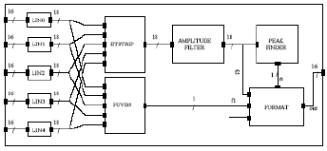

Slide 33
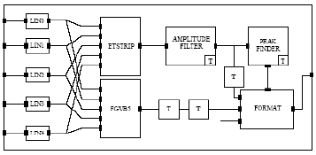

Slide 34
System C与Verilog HDL的比较
System C
#include <systemc.h>
SC_MODULE(dff_rst) {
sc_in_clk clk;
sc_in<bool> rst;
sc_in<bool> din;
sc_out<bool> dout;
void do_it();
SC_CTOR(dff_rst) {
SC_METHOD(do_it);
sensitive_pos << rst<< clk;
}
};
void dff_rst::do_it() {
if(rst.read()) dout.write(0);
else dout .write(din.read());
}
Verilog HDL
Timescale 1ns/1ps
Module dff_rst(clk,rst,din,dout);
input clk,rst,din;
output dout;
reg dout;
Always @(posedge clk or posedge rst) begin
if(rst) dout<=1’b0;
else dout<=din;
end
endmodule

Slide 35
SystemC的特点
高仿真速度和建模效率；
时序和行为可以分开建模；
支持从系统级到门级的无缝过渡；
支持系统级调试和系统性能分析

Slide 36
发展前景
SystemC与VHDL和Verilog比较
SystemC与使用C语言描述的比较

